Slide 1


Цифровизация бизнес-процессов в логистике
Тема выступления
ФИО
Регалии
ГК «Содружество»
Начальник отдела аналитики и автоматизации Жуков В.В.

Slide 2




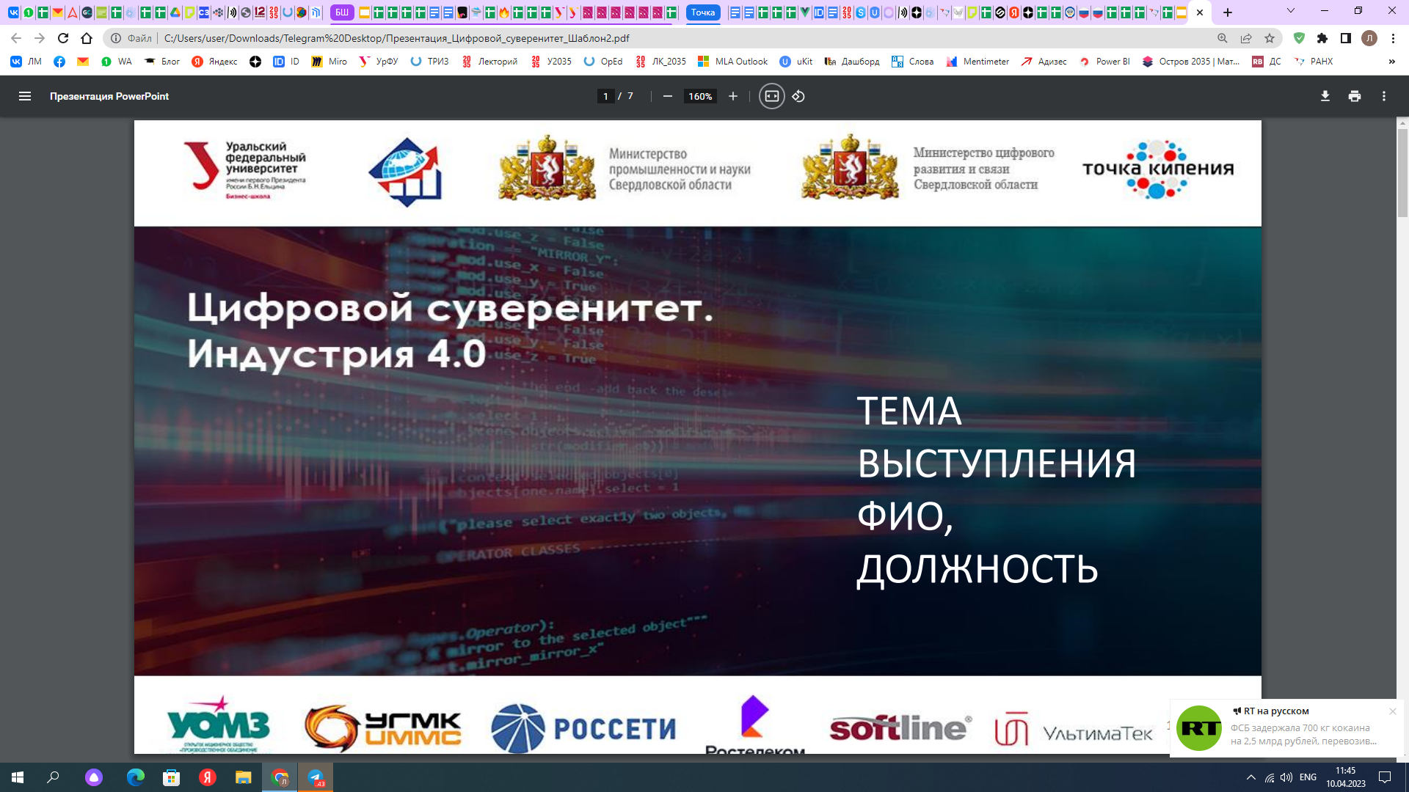
О компании. Направления деятельности
КРУПНЕЙШИЙ АГРОХОЛДИНГ - ТОП-50 ПО ВЫРУЧКЕ В РФ НА 2022 г
ПРОИЗВОДСТВО И ТОРГОВЛЯ
ИНФРАСТРУКТУРА И ЛОГИСТИКА
ХРАНЕНИЕ И ДИСТРИБУЦИЯ
Переработка масличных культур
Трейдинг зерна
Перевалка грузов
Коммерческие перевозки
Хранение на АЛЦ
Торговые представительства

Slide 3










О компании. Логистика
Регион «Запад»
Российская Федерация
КЛИЕНТ
СЕВЕРО-ЗАПАД
СВЕТЛЫЙ
Продукт
Сырьё
СМОРГОНЬ
ЭЛЕВАТОР (СКЛАД)

Slide 4


Текущий статус. Вызовы
Человеку трудно учесть многообразие разнородной информации:
Неструктурированные данные
из множества источников
Исполнитель
Риск ошибок
неточные и несвоевременные
расчеты
Изменчивый результат –> снижение эффективности
колебания OTIF отгрузок от 80% до 95%,
Зависимость от компетенции сотрудников, большие затраты на ресурс
Дискретное поступление данных
предоставление отчетов ежесуточно/еженедельно

Slide 5




Потребности бизнеса. Решение
Максимальная цифровизация бизнес-процессов:
Система + исполнитель
Структурированные данные
унифицированная отчетность
Минимизация ошибок
Сокращение фин. потерь
Стабильный результат –>
высокая эффективность
Возможность влиять на процесс заблаговременно
Снижение влияния человеческого фактора, сокращение затрат
Информация в режиме ON-LINE
перманентное получение данных, сбалансированный прогноз

Slide 6
Бизнес-процесс и его цифровизация
Планирование, организация и сопровождение всего процесса
Закупка
сырья
Отгрузка
сырья
у отправителя
Доставка
сырья
на комплекс
Приемка/ хранение сырья
на комплексе
Переработка
сырья и хранение продукта
на комплексе
Отгрузка
продукта
с комплекса
Доставка
продукта
до клиента
1
2
3
4
5
6
7
CRM
Интегрированное планирование
Единая система управления вагонами (ЕСУВ)
ЕСУВ
ФГИС «Зерно» (обязательная гос. система учета зерна)
ERP 1 (хранение данных)

Slide 7



Взгляд в будущее
В основе цифровизации процессов в логистике – реализация двух проектов:
Интегрированное планирование
Единая система управления вагонами
Оптимизационное моделирование бизнес-процессов компании
Непрерывное отслеживание операций в режиме ON-LINE
Цели
Внешний ресурс
Собственными силами
Разработчики
За рубежом
Яндекс.Такси
Аналоги

Slide 8



Интегрированное планирование
Для повышение эффективности операций внедряется система S&OP система:
Коммерческий
контур
расчет маржинальности,
распределения сырья
между площадками
бюджетирование,
оптимизация показателей
учет данных on-line,
управление потоками
Интегрированное
планирование
Финансовый
контур
Операционный контур

Slide 9

Единая Система Управления Вагонами
Для управления вагонами и сотрудниками внедряется Единая Система Управления Вагонами (ЕСУВ):
Работа в одном информационном поле
Постановка задач, нормирование операций
Формирование сопроводительных документов
Планирование операций с парком на 45 суток
ЕСУВ
ЕдинаяСистемаУправленияВагонами

Slide 10


Синергия
Цель - жесткая автоматизация с использованием BI технологий для оценки процессов, появления новых источников данных и смыслов, отслеживания результатов on-line
Формирование единых инструментов управления, предиктивный анализ
Сотрудники
&
аналитика
Оценка взаимного влияния процессов
поиск новых смыслов
Система

Slide 11



Залог успеха цифровизации
Заказчик
Вовлеченность
MVP
Запрос от топ-менеджмента
Максимальное вовлечение операционных сотрудников
Запуск блоков до запуска проекта целиком

Slide 12
Жуков В.В.
УК «Содружество»
г. Калининград
Начальник отдела аналитики и автоматизации потоков
v.zhukov@sodru.com
+7 (911) 489-43-81

